Slide 1
Talousteoriat ja -politiikka
Ja ulkomaankauppaa

Slide 2
Talouspolitiikan tavoitteita
Talouskasvu, alhainen työttömyys, velkaantumisen taittaminen, kestävä kehitys
Ristiriitoja oikeista keinoista – puolueet, työmarkkinajärjestöt ja asiantuntijat
Hallitus luo budjettiraamin ja sanelee tavoitteet
Asiantuntijoita kuunnellaan ja heillä on valtaa vaikuttaa päättäjiin
→ Globalisaation vaikutus

Slide 3


Slide 4
Liberalismi
Adam Smith ja vapaat markkinat
1700-luvun lopulta 1900-luvulle
Taustalla protektionismi, eli oman maan talouden suojelu tulleilla, tuontirajoituksilla ym.
Toki kauppa on täydellisemmin vapautunut vasta EU:n myötä

Slide 5
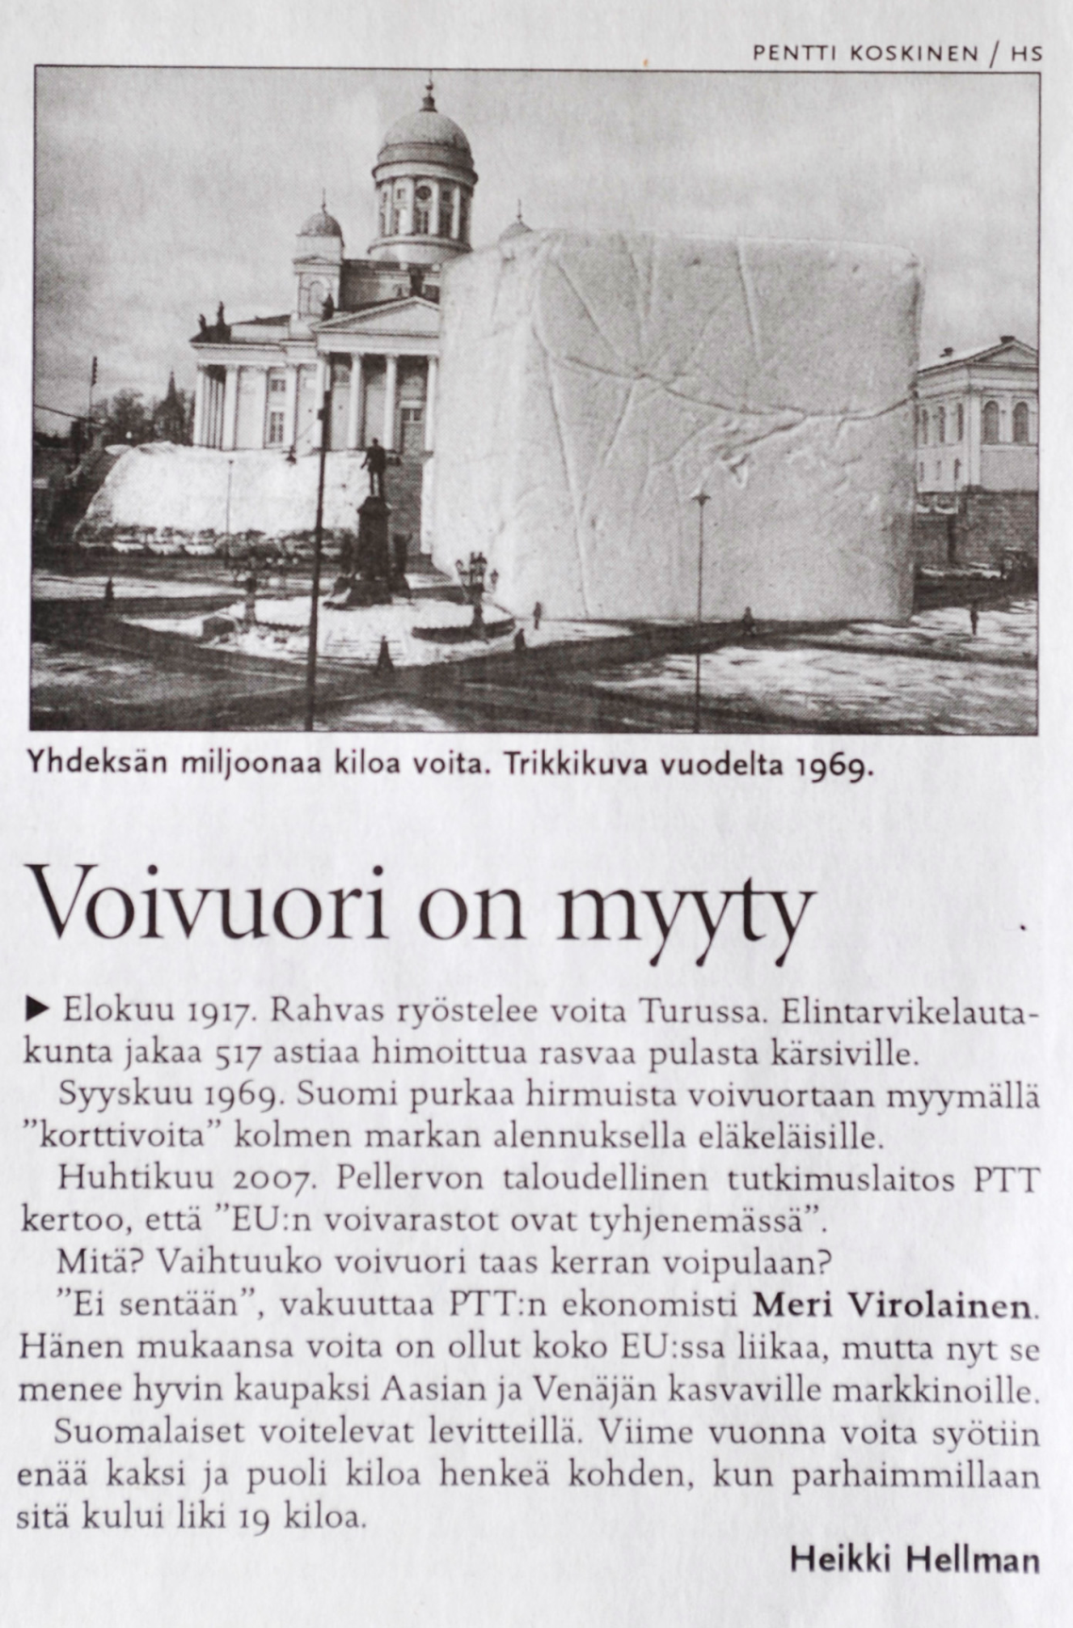

Slide 6
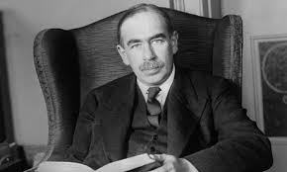
Keynesiläisyys
Valtion finanssipolitiikka merkittävässä roolissa → markkinoiden ohjailu
Kokonaiskysyntä tärkeää
Työttömyys suurin ongelma
Hallitseva talousteoria 1970-luvulle saakka

Slide 7
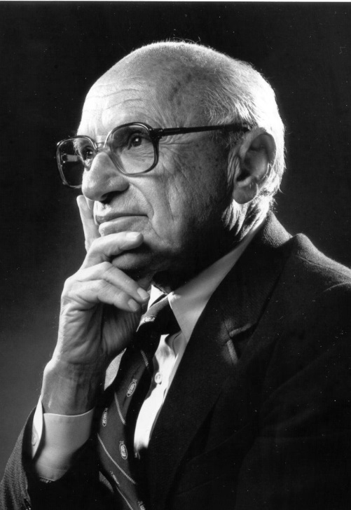
Monetarismi
Rahapolitiikka finanssipolitiikkaa merkittävämpi
Vapaat markkinat tärkeät
Inflaatio pahempi ongelma kuin työttömyys
Taloustieteilijä Milton Friedman ajattelun isä

Slide 8

Uusliberalismi
1980-luvulla kehittyi etenkin Isossa-Britanniassa ja Yhdysvalloissa
Mahdollisimman vapaat markkinat
Yksilö vastuussa omasta hyvinvoinnista
Alhainen verotus

Slide 9
Uusliberalismi
1980-luvulla kehittyi etenkin Isossa-Britanniassa ja Yhdysvalloissa
Mahdollisimman vapaat markkinat
Yksilö vastuussa omasta hyvinvoinnista
Alhainen verotus

Slide 10
Ulkomaankauppa
Vapaat markkinat edellytys toimivalle maailmankaupalle
Ricardo: absoluuttinen/suhteellinen etu
→ Suomella suhteellinen etu metsätaloustuotteissa
→ Omat resurssit käytettävä tehokkaasti, ideaalitilanteessa kaikki hyötyvät

Slide 11
Globalisaatio
Taloudessa: tavaroiden, työvoiman, pääoman ja ideoiden vapaa liikkuminen
Valtiot riippuvaisia markkinoista ja yrityksistä
→ Ohjataan erilaisilla sopimusjärjestelmillä, poliittinen ja sotilaallinen rauha turvana ( esim. WTO, IMF, Maailmanpankki, OECD, G20)
Yleisenä tavoitteena kaupan esteiden purku, oikeudenmukaisuus ja mahdollisimman vapaa kauppa

Slide 12
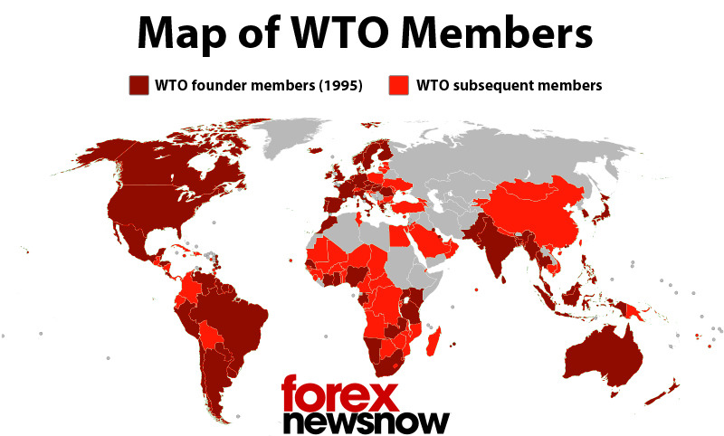

Slide 13
Vaikutusta
Tarjolla enemmän tavaroita ja palveluita
Mahdollistanut nopeampaa talouskasvua, esim. Suomi ollut perinteisesti riippuvainen metsätaloustuotteiden viennistä
Toisaalta kehitysmaat joutuvat myymään raaka-aineita alihintaan, eivätkä itse kehity
Voitot eivät jakaudu tasaisesti – Tobinin vero?
Niin pääoman kuin työvoiman liikkuminen on arkipäivää
Suuryritykset globalisaation voittajia – köyhät maat häviäjiä

